Slide 1
Costarica
NFT를 활용한 코스프레 사진 위변조 방지 SNS 및 코스프레 매칭 서비스
최종 수정일
22.06.27

Slide 2
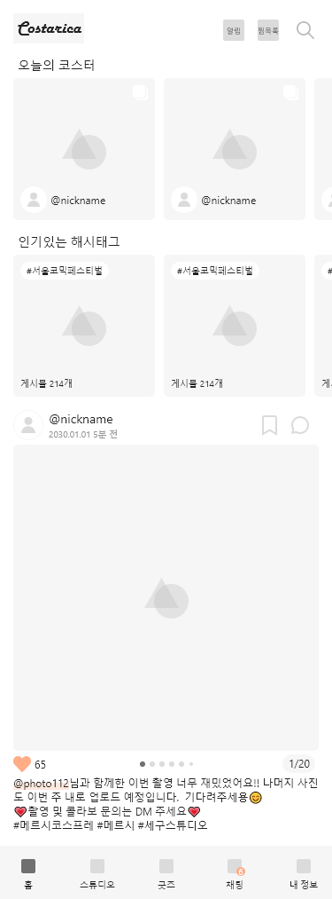
메인 화면
다른 코스어들의 공개 설정된 사진들을 볼 수 있는 피드 메뉴
오늘의 코스터: 최근 좋아요를 많이 받은 사진 상단에 노출
인기있는 해시태그: 게시물이 많이 올라온 해시태그
찜: 계정을 팔로우하는 개념으로 찜한 계정을 피드에 우선적으로 노출됨
검색: 닉네임, 해시태그 검색 기능

Slide 3
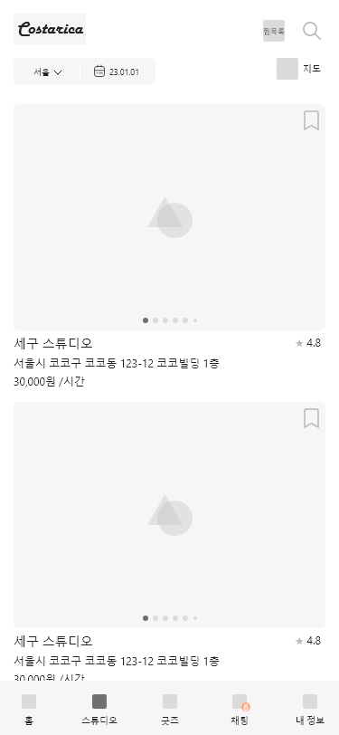
스튜디오
스튜디오 목록을 보고 검색할 수 있는 메뉴
지역/날짜 설정: 촬영을 원하는 지역 및 날짜 선택하여 조건에 해당하는 스튜디오를 목록에 표출
지도: 지도에서 POI로 스튜디오 표시

Slide 4
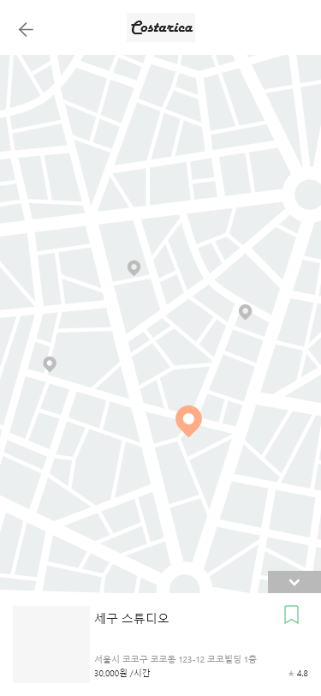
지도
설정한 지역/날짜에 해당하는 스튜디오를 지도에 POI로 표시
스튜디오에 대한 간략한 정보 표출
터치 시 해당 스튜디오 페이지로 이동

Slide 5
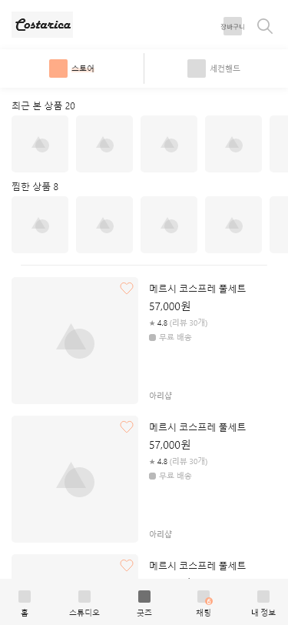
스토어
코스프레 관련 의류 및 용품을 거래하는 메뉴
스토어: 스토어 계정 신청을 하여 인증된 유저들이 상품을 올리는 공간
세컨핸드: 일반 유저들이 소장/제작 상품을 올리는 공간

Slide 6
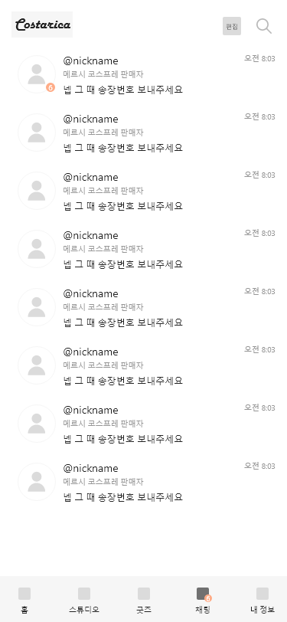
채팅
채팅 목록을 확인하는 메뉴
메모: 메모 입력 시 닉네임 하단에 표출되는 텍스트로 대화 상대 구분을 위한 용도

Slide 7
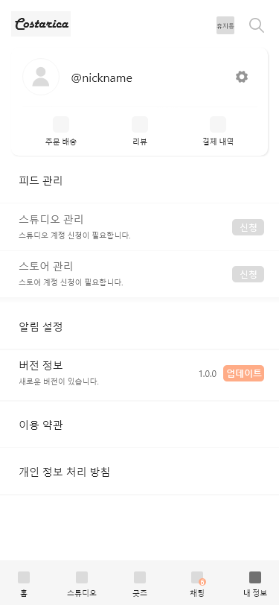
설정
앱 및 계정 관리 메뉴
계정 신청 버튼: 스튜디오, 스토어 메뉴는 별도의 신청을 통해 활성화된 유저만 진입 가능

